Slide 1
За матеріалами атестаційної справи здобувача вченого звання старшого дослідника зі спеціальності 102 – хімія
Корабльов Дмитро Сергійович
доктор філософії з природничих наук,
ст. н. сп. відділу №58
Науковий напрямок роботи – синтез і дослідження нових матеріалів для енергетики, зокрема матеріалів для генерації і зберігання водню, хімічних джерел струму.
До наукових інтересів, крім того, належить:
синтез наночастинок і нанокомпозитів;
вивчення взаємозв'язку склад-структура-властивості;
вивчення реакцій газ-тверде тіло;
дослідження гідротермальних процесів, що забезпечують екологічно
чисту утилізацію відходів.
Dmytro Korablov
IPMS
1

Slide 2
Освіта і стажування
2009 р. – магістр інженерного матеріалознавства Національного технічного університету України «Київський політехнічний інститут» за спеціальністю «Композиційні та порошкові матеріали, покриття», диплом з відзнакою.
За час навчання відповідно до академічної угоди між Тохокуським університетом та НТУУ «КПІ» два роки проводив наукові дослідження на Інженерно-технічному факультеті Тохокуського університету, Японія.
2010 р. – магістр університетів Пікардії імені Жуля Верна, Тулузи III Поль Сабатьє, Екс-Марсельського університету, Франція, університету Кордови, Іспанія, Варшавської політехніки, Польща, за спеціальністю «Матеріали для зберігання і перетворення енергії» магістерської програми Європейського Союзу Еразмус Мундус.
В рамках програми проходив піврічне наукове стажування у Східно-Паризькому Інституті хімії і матеріалознавства Національного центру наукових досліджень, Франція.
Dmytro Korablov
IPMS
2

Slide 3
Освіта і стажування
2014 р. – доктор філософії в галузі нанотехнологій Орхуського університету, Данія.
Визнано еквівалентним відповідно до системи вищої освіти України ступеню доктора філософії з природничих наук, свідоцтво про визнання документа про науковий ступінь ВНС № 5.
2018 р. – пройшов наукове стажування з травня по червень 2018 р. у Інституті енергетичних технологій, Норвегія, в рамках виконання проєкту НАТО НМБ “Портативне енергетичне постачання”.
Згідно з Протоколом до Угоди про наукове співробітництво між Польською академією наук (ПАН) і Національною академією наук (НАН) України стажувався протягом жовтня-листопада 2018 р. у лабораторії наноструктур Інституту фізики високих тисків ПАН.
2019 р. – відповідно до Положення про гранти НАН України дослідницьким лабораторіям/групам молодих вчених НАН України пройшов наукове стажування у Інституті вугільних досліджень імені Макса Планка, ФРН, та Орхуському університеті, Данія.
Dmytro Korablov
IPMS
3

Slide 4
Наукова діяльність в ІПМ НАНУ
Стаж наукової роботи – 10 років, з яких більше п’яти років на посадах в.о. старшого наукового співробітника і старшого наукового співробітника.
Протягом 2018-2019 рр. як переможець конкурсу на здобуття грантів НАН України дослідницьким лабораторіям молодих вчених НАН України для проведення досліджень за пріоритетними напрямами розвитку науки і техніки керував дослідницькою лабораторією молодих вчених будучи науковим керівником наукового проєкту ІІ-9-18 «Максени – двовимірні форми карбідів, карбонітридів, нітридів та інтерметаліди: їх каталітичні властивості і застосування у водневій енергетиці».
За період 2018-2020 рр. взяв участь як відповідальний виконавець у виконанні теми III-1-18 «Воденьсорбційні матеріали на основі Mg, його композитів, сплавів перехідних та рідкісноземельних металів для стаціонарних систем зберігання водню, воднево-кисневих паливних комірок і хімічних джерел струму».
Dmytro Korablov
IPMS
4

Slide 5
Наукова діяльність в ІПМ НАНУ
У 2015-2017 рр. як виконавець брав участь у виконанні тем III-1-15 «Створення та дослідження воденьсорбційних і фотокаталітичних властивостей наноструктурованих, високоентропійних та плівкових матеріалів для отримання і накопичення водню, хімічних джерел струму» та II-18-16 (В) «Композитні металогідридні матеріали для фотоелектрохімічного отримання та акумулювання водню та його зберігання в стаціонарних умовах».
З 2018 р. до теперішнього часу є відповідальним виконавцем проєкту G5233 «Портативне енергетичне постачання», що фінансується за програмою НАТО «Наука заради миру та безпеки».
Dmytro Korablov
IPMS
5

Slide 6
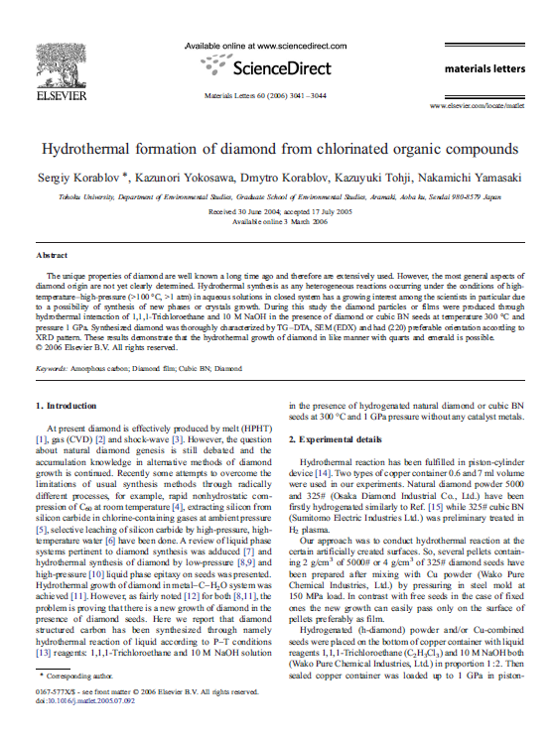
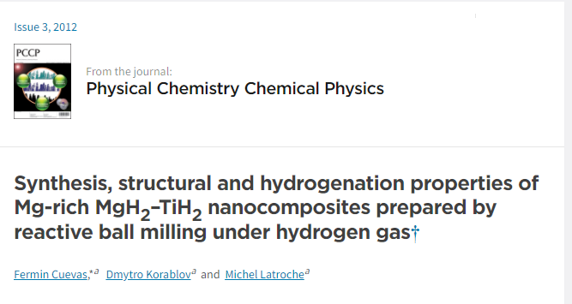
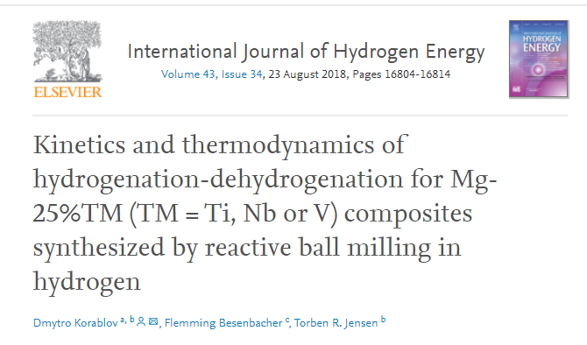
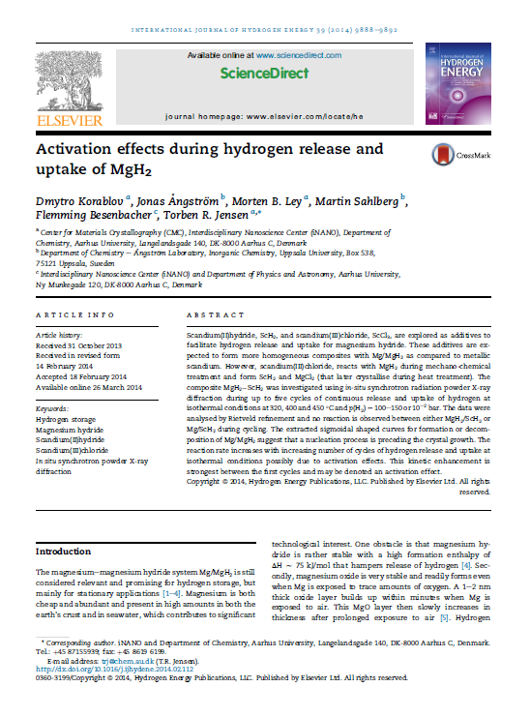
Основні наукові публікації
За період наукової діяльності опублікувано 48 наукових праць,
у тому числі наукові праці, опубліковані у вітчизняних і міжнародних рецензованих фахових виданнях.
зокрема у журналах Physical Chemistry Chemical Physics та International Journal of Hydrogen Energy, що віднесені до першого квартиля (Q1) відповідно до класифікації SCImago Journal and Country Rank.
Серед них 11 статей у наукових журналах, які включені до наукометричних баз Scopus або Web of Science,
95 цитувань у Scopus
29 цитувань у Scopus
h-index: 6
Після захисту дисертації опубліковано 27 наукових праць, у тому числі після захисту сім публікацій у періодичних виданнях, які включені до наукометричних баз Scopus або Web of Science.
Dmytro Korablov
IPMS
6

Slide 7
Підтверджуючі документи
Має кваліфікаційні документи (диплом про вищу освіту та науковий ступінь), пов’язані з використанням мов країн Європейського Союзу.
Наявні відповідні документи, які підтверджують навчання і стажування у вищому навчальному закладі, науковій (або науково-технічній) установі в країнах, які входять до ОЕСР та/або ЄС, а також участь як виконавця у проєктах, які фінансувалися/фінансуються зазначеними країнами.
Dmytro Korablov
IPMS
7

Slide 8
Дякую за увагу!
Dmytro Korablov
IPMS
8

